Slide 1
17-6
These materials are by the Kongki Ka Project and are made available to you under the terms of the Creative Commons Attribution ShareAlike license 4.0.
You have permission to share and redistribute these materials in any format and to make reasonable revisions and adaptations of this translation, provided that:
You include the above licence and source information.
If you redistribute these materials or create derivatives, you must distribute your contributions under the same license as the original.
The Holy Bible, Berean Standard Bible, BSB is produced in cooperation with Bible Hub, Discovery Bible, OpenBible.com, and the Berean Bible Translation Committee. This text of God's Word has been dedicated to the public domain.
Tibetan text is from the The Holy Bible in Modern Literary Tibetan, New Tibetan Bible translation.
This translation is made available under the terms of the Creative Commons Attribution-NonCommercial-NoDerivatives 4.0 International license.
Notes:
Checked Kham

Slide 2
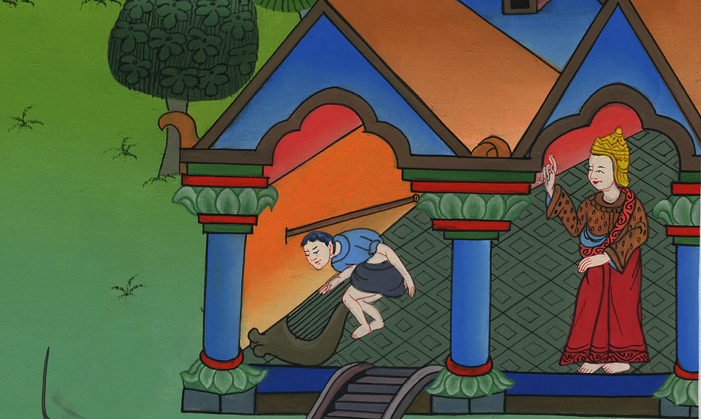
ཤ་མུ་ཨེལ་དང་པོ། 19
ས་ཨུལ་གྱིས་དཱ་བིད་ལ་མནར་གཅོད་བཏང་བ།

Slide 3
. Saul throws a spear at David - 1 Sam 19:8-17 (Right Center)
ཤ་མུ་ཨེལ་དང་པོ། 19
ས་ཨུལ་གྱིས་དཱ་བིད་ལ་མནར་གཅོད་བཏང་བ།
Notes:
17 Saul and David
1. David plays before the king - 1 Samuel 16:14-23 (Left Top)
2. David and Goliath - 1 Sam 17 (Center)
3. David’s popularity & Saul’s jealousy - 1 Sam 18:5-16,29-30 (Center Top)
4. David's marries Saul’s daughter - 1 Sam 18:17-28 (Right Top)
5. Saul throws a spear at David - 1 Sam 19:8-10 (Right Center)
6.
7. David's escape to Ramah -1 Sam 19:18-24 (Center Bottom)
8. Saul tries to kill Jonathan -1 Sam 18:1-4; 19:1-7; 20:1-34 (Left Bottom)
9. Jonathan warns David - 1 Sam 20:35-42 (Left Center)

Slide 4
ཤ་མུ་ཨེལ་དང་པོ། 19
ས་ཨུལ་གྱིས་དཱ་བིད་ལ་མནར་གཅོད་བཏང་བ།
This work is licensed under a Creative Commons Attribution-ShareAlike 4.0 International License

Slide 5
8When war broke out again, David went out and fought the Philistines and struck them with such a mighty blow that they fled before him.
8དེའི་རྗེས་སུ་ཡང་འཐབ་འཁྲུག་ཅིག་བྱུང་བས། དཱ་བིད་སོང་སྟེ་ཕེ་ལེ་ཤེད་པ་རྣམས་ལ་འཐབ་འཛིང་བྱས་ཤིང་། གསོད་གཅོད་དྲག་པོས་བཏུལ་ནས་དེ་དག་ཁོའི་དྲུང་ནས་བྲོས་པ་རེད།

Slide 6
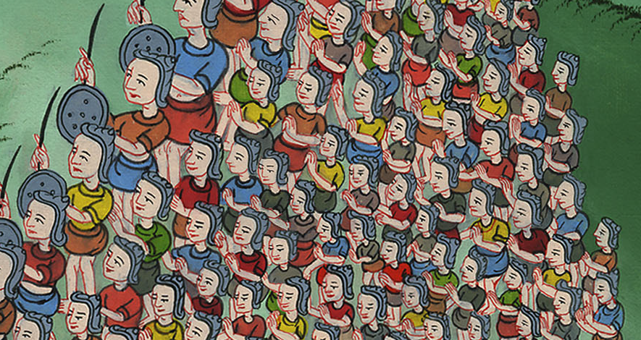
ཤ་མུ་ཨེལ་དང་པོ། 19:8

Slide 7
9But as Saul was sitting in his house with his spear in his hand, a spirit of distress from the Lord came upon him. While David was playing the harp,
9ཡང་སོ་ལོས་རང་གི་མདུང་ལག་ཏུ་ཁྱེར་ནས་ཁང་པའི་ནང་བསྡད་ཡོད་པ་ལ། དཀོན་མཆོག་ཡ་ཝཱེའི་གམ་ནས་བྱུང་བའི་སེམས་ཉིད་ངན་པ་སོ་ལོའི་སྟེང་དུ་བབས་ཤིང་དཱ་བིད་ཀྱིས་སྒྲ་སྙན་དཀྲོལ།

Slide 8
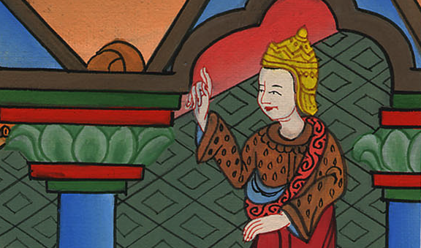
ཤ་མུ་ཨེལ་དང་པོ། 19:9

Slide 9
10Saul tried to pin him to the wall with his spear. But the spear struck the wall and David eluded him, ran away, and escaped that night.
10ཁོས་དཱ་བིད་མདུང་མགོར་བླངས་ཏེ་གྱང་ངོར་སྦྱོར་བའི་གོ་སྐབས་བཙལ་ཡང་། དཱ་བིད་ནི་སོ་ལོའི་དྲུང་ནས་བྱོལ་བ་དང་མདུང་རྩིག་པའི་ནང་ཟུག་ཅིང་། ཡང་མཚན་མོ་དེར་དཱ་བིད་བྲོས་ནས་ཐར་བ་རེད།

Slide 10
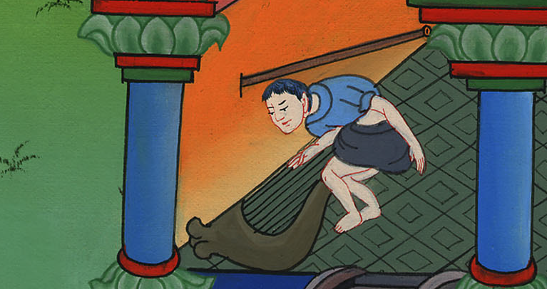
ཤ་མུ་ཨེལ་དང་པོ། 19:10

Slide 11
11Then Saul sent messengers to David’s house to watch him and kill him in the morning. But David’s wife Michal warned him, “If you do not run for your life tonight, tomorrow you will be dead!”
11དེ་ནས་སོ་ལོས་དམག་འགའ་དཱ་བིད་ཀྱི་ཁྱིམ་དུ་མངགས་ཏེ་ཁོ་བསྲུངས་པ་དང་། དེ་ནི་ཕྱི་ཉིན་ཞོགས་པར་ཁོ་གསོད་པའི་ཕྱིར་རོ། །དཱ་བིད་ཀྱི་ཆུང་མ་མི་ཀལ་གྱིས་ཁོ་ལ། མཚན་མོ་འདི་ལ་ཁྱོད་ཀྱིས་རང་གི་སྲོག་སྐྱོབ་པར་མི་བྱེད་ན་སང་ཉིན་གསོད་པར་འགྱུར་ཞེས་སྨྲས་པ་དང་།

Slide 12
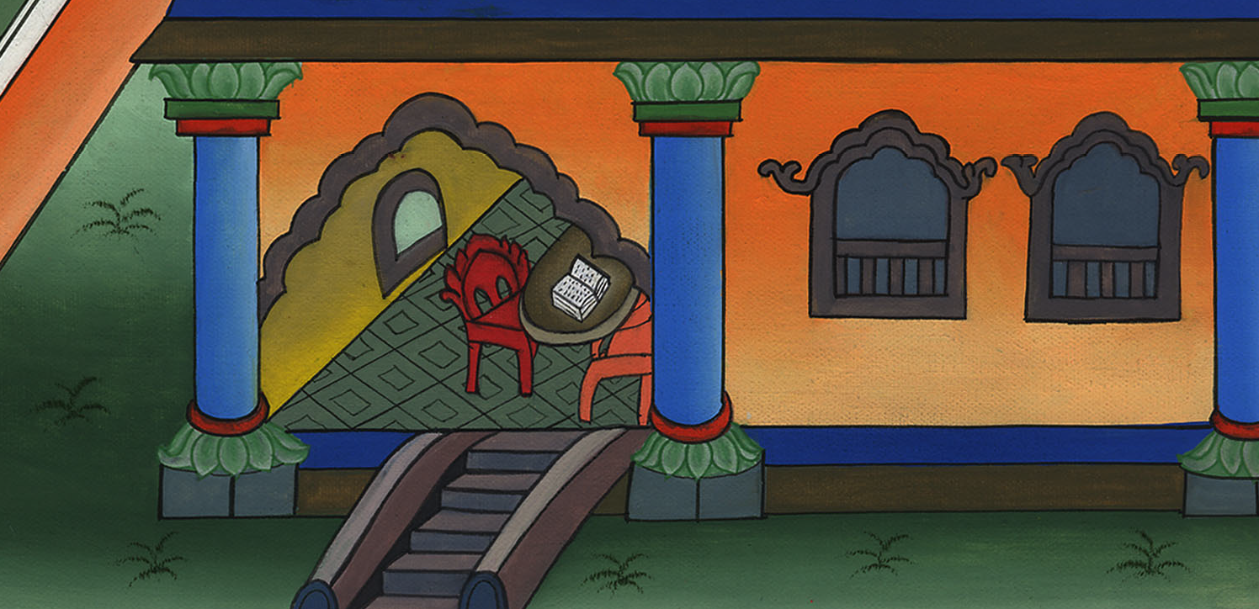
ཤ་མུ་ཨེལ་དང་པོ། 19:11

Slide 13
12So Michal lowered David from the window, and he ran away and escaped.
12མི་ཀལ་གྱིས་དཱ་བིད་སྒེའུ་ཁུང་ནས་ཕབ་སྟེ་ཁོ་བྲོས་སོང་བས་སྲོག་ཐར་བའོ། །

Slide 14
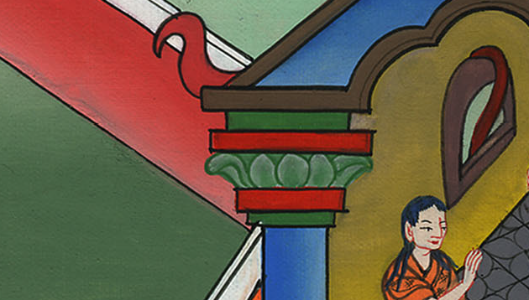
ཤ་མུ་ཨེལ་དང་པོ། 19:12

Slide 15
13Then Michal took a household idol and laid it in the bed, placed some goat hair on its head, and covered it with a garment.
13མི་ཀལ་གྱིས་ཁྱིམ་གྱི་སྐུ་འདྲ་དེ་བླངས་ནས་མལ་སའི་ནང་དུ་བཞག་པ་དང་། ར་སྤུས་བཟོས་པའི་སྔས་འབོལ་ཞིག་དེའི་མགོ་འོག་ཏུ་བཞག་ནས་གྱོན་གོས་ཀྱིས་བཀབ།

Slide 16
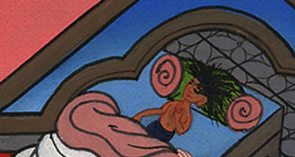
ཤ་མུ་ཨེལ་དང་པོ། 19:13

Slide 17
14When Saul sent the messengers to seize David, Michal said, “He is ill.”
14དེ་ནས་སོ་ལོས་དམག་རྣམས་དཱ་བིད་འཛིན་པར་མངགས་པས། ཆུང་མས་ཁོ་རང་ན་བཞིན་འདུག་ཅེས་སྨྲས།

Slide 18
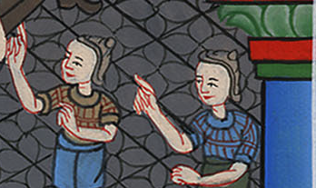
ཤ་མུ་ཨེལ་དང་པོ། 19:14

Slide 19
15But Saul sent the messengers back to see David and told them, “Bring him up to me in his bed so I can kill him.”
15སོ་ལོས་དཱ་བིད་ལ་བལྟ་རུ་ཡང་བསྐྱར་དམག་མངགས་ཤིང་། ངས་དེ་གསོད་པའི་ཕྱིར་ཁོ་མལ་ས་དང་བཅས་ངའི་མདུན་དུ་ཁྱེར་ཤོག་ཅིག་སྨྲས་སོ། །

Slide 20
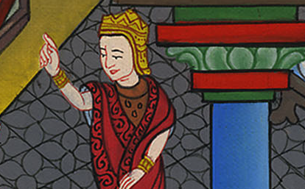
ཤ་མུ་ཨེལ་དང་པོ། 19:15

Slide 21
16And when the messengers entered, there was the idol in the bed with the quilt of goats’ hair on its head.
16དེ་ནས་དམག་རྣམས་སླེབས་ཏེ་བལྟས་པས། མལ་སའི་ནང་གི་སྐུ་འདྲ་དེའི་མགོ་འོག་ཏུ་ར་སྤུས་བཟོས་པའི་སྔས་འབོལ་ཡོད་པ་ཡིན།

Slide 22
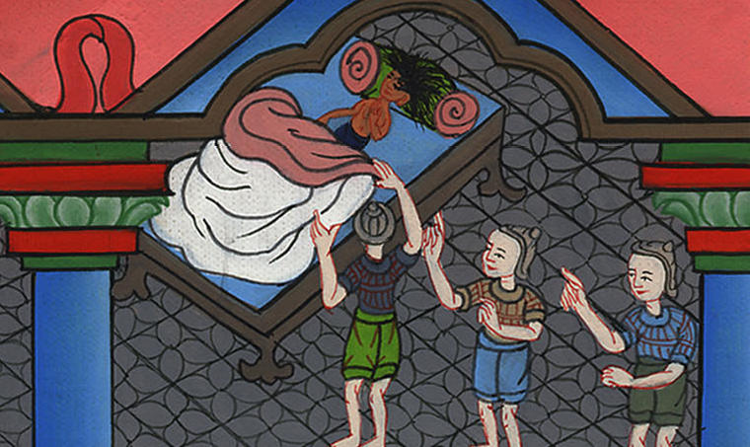
ཤ་མུ་ཨེལ་དང་པོ། 19:16

Slide 23
17And Saul said to Michal, “Why did you deceive me like this? You sent my enemy away and he has escaped!”
Michal replied, “He said to me, ‘Help me get away, or I will kill you!’”
17དེ་ནས་སོ་ལོས་མི་ཀལ་ལ། ངའི་དགྲ་བོ་དེ་ཐར་བའི་ཕྱིར་ཁྱོད་ཀྱིས་ཁོ་ལམ་དུ་བཅུག་པ་སྟེ། ང་ལ་བསླུ་བྲིད་བཏང་བ་ཅི་ཡིན་ནམ་སྨྲས་པས། མི་ཀལ་གྱིས་ཁོས་ང་ལ། ང་འགྲོ་རུ་ཆུག་དང་། དེ་མིན་ཚེ་ངས་ཁྱོད་གསོད་ངེས་ཟེར་ཞེས་ཞུས་སོ། །

Slide 24
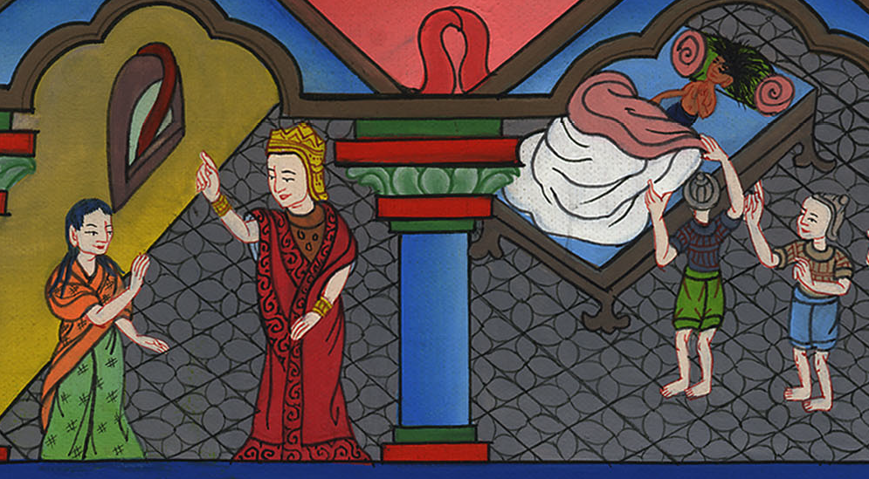
ཤ་མུ་ཨེལ་དང་པོ། 19:17

